Slide 1
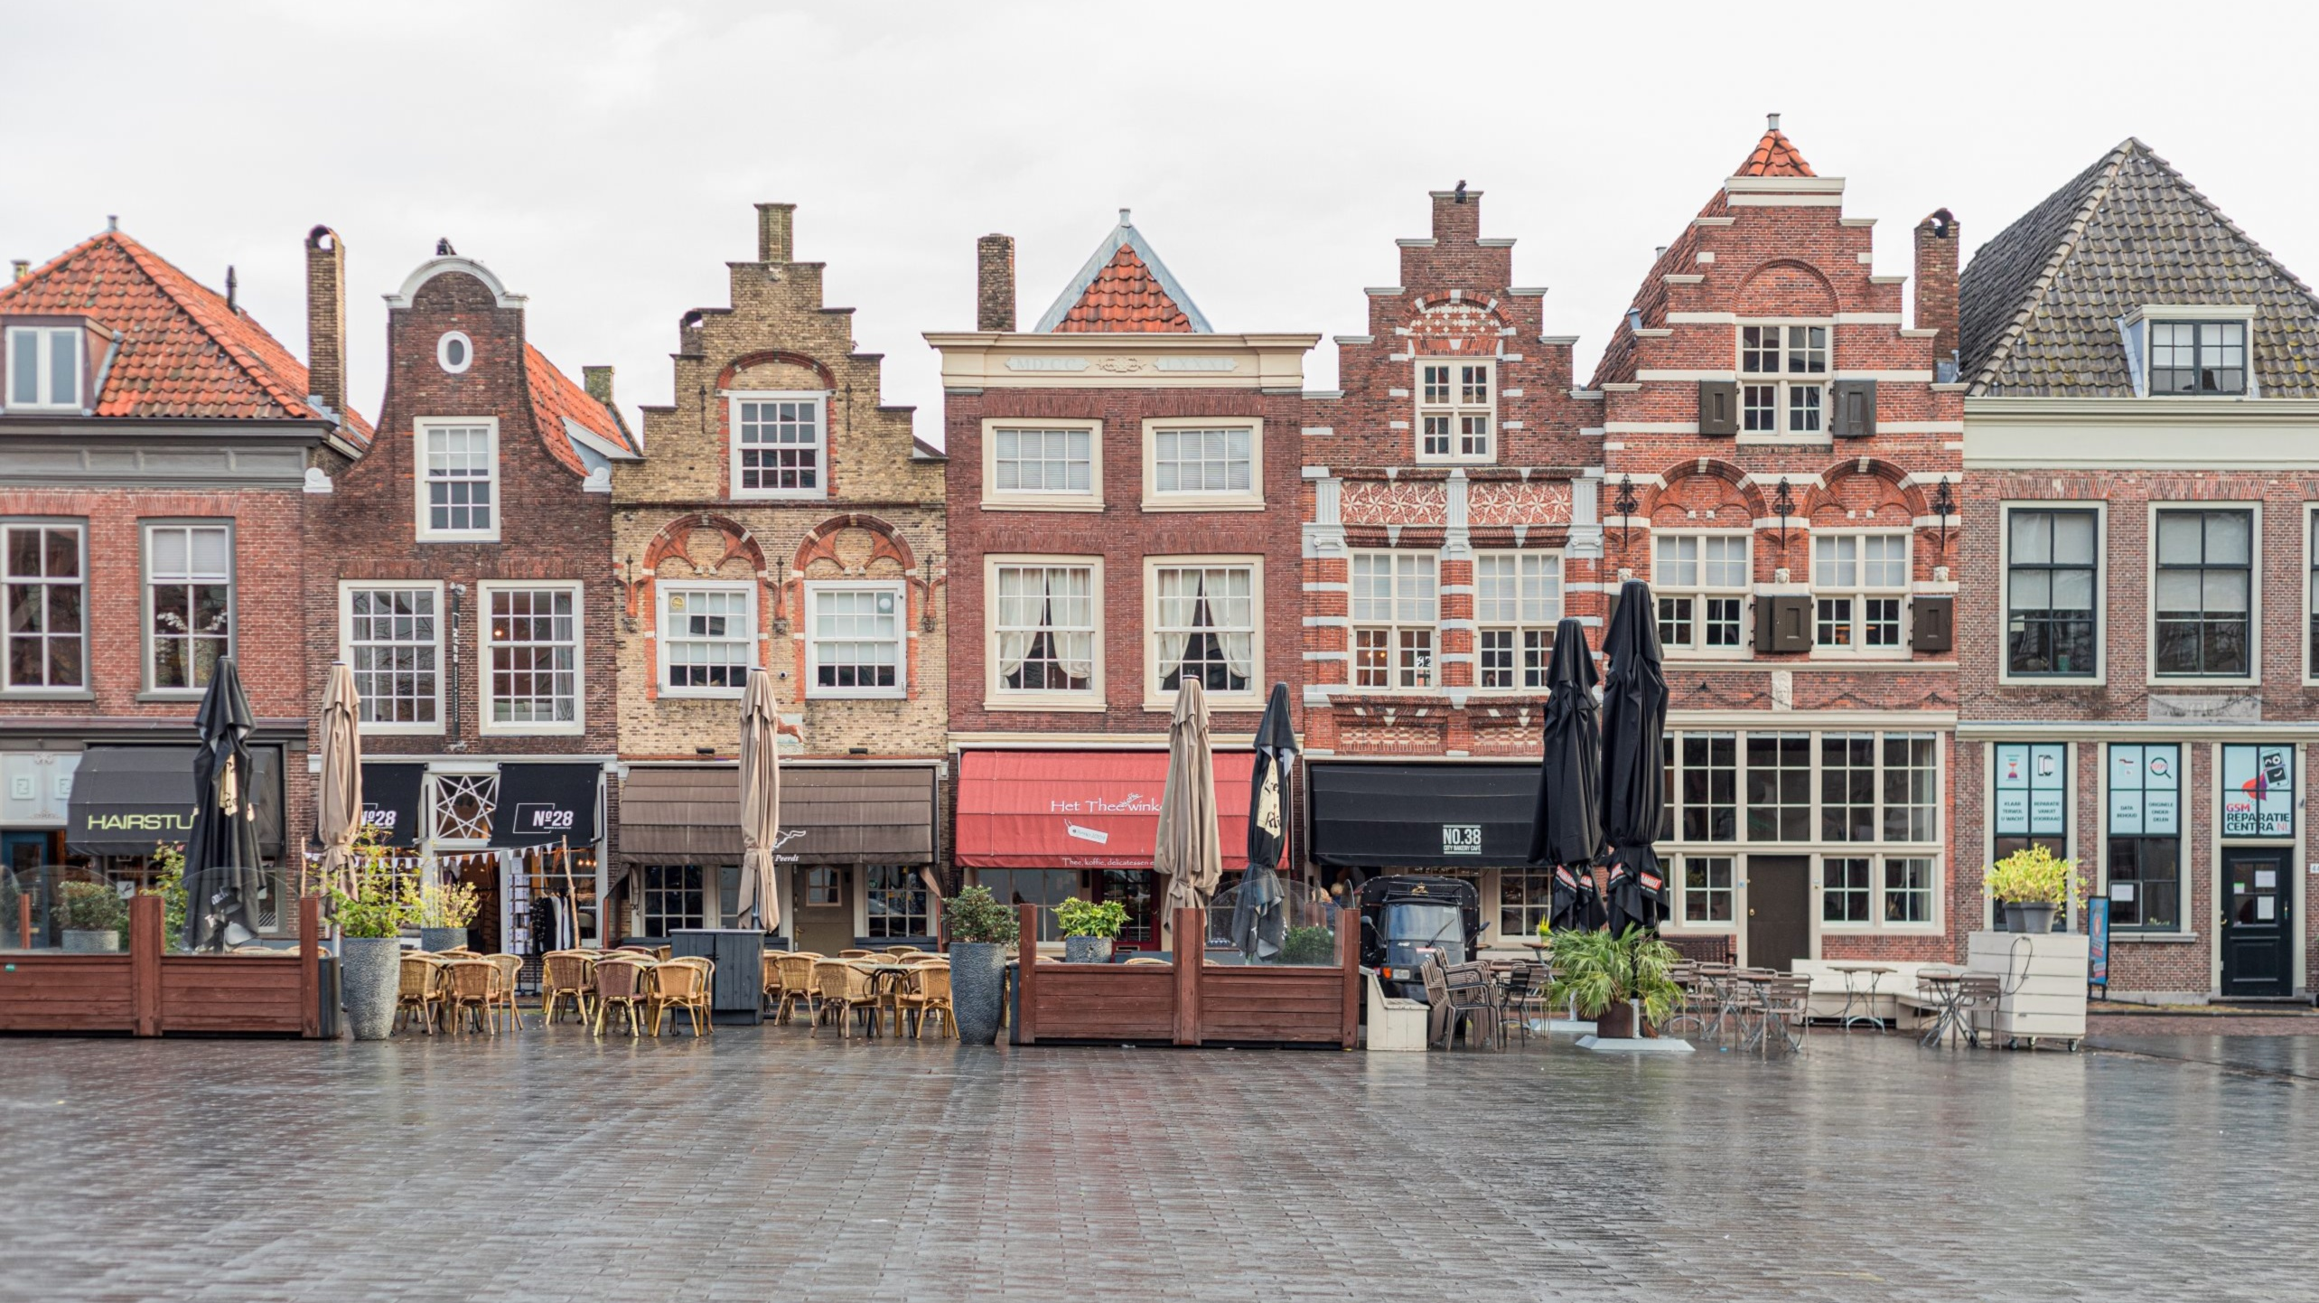
Historische geo-informatie
Tijdreizen op locatie
Monique van Scherpenzeel

Slide 2
Resultaat van deze week: het is mogelijk historische gegevens ruimtelijk te verkennen en zogenaamde tijdreizen op locatie uit te voeren, waarbij gebruikers van bijvoorbeeld de Erfgoedatlas door verschillende historische datasets heen kunnen navigeren en zo het verleden geografisch kunnen ervaren en analyseren.

Slide 3
Hiervoor is nodig: Te komen tot een gestructureerde, machine leesbare en duurzaam beheerde verzameling van historische geo-informatie in Nederland, waarin naamvarianten, onderlinge semantische relaties, bijbehorende ruimtelijke representaties (geometrieën), en geldigheidsperiodes systematisch worden vastgelegd en het mogelijk maakt te kunnen tijdreizen op locatie.

Slide 4
Dag 1 - ochtend 3 november
Welkom door Geonovum/ Joyce de Jong
Aftrap van de week
Praktische zaken
Doel: selecteren van een aansprekend voorbeeld als uitgangspunt voor het prototype
Terugblik en stand van zaken met presentaties:
Enno: Nationale Strategie Digitaal Erfgoed
Thomas: HISgis en rol informatiewereld
Rombert: aansluiten internationale ontwikkelingen
Herman en Joop: Erfgoed en locatie
Monique en Daoud: standaarden geo-informatie
Verkenning van behoeften en werkwijze ten behoeve van een prototype:
Enno: voorbeelden use cases
Resultaat van de ochtend: overzichtsplaat met de samenhang tussen de relevante business objecten
Notes:
Doel: donderdagmiddag prototype
Doelgroep: selecteren uit het diverse netwerk en diversiteit aan gebruikers
Middelen: beschikbare standaarden
Maandagochtend: wat is er in het verleden gebeurd?
erfgoed thesaurus uit project 2015
Nieuwe erfgoed thesaurus als concept resultaat op donderdag
Aandachtspunten voor de week:
manier om geo-informatie vast te leggen voor erfgoed.
hoe verhouden de kaarten zich tot elkaar?
ook de vindbaarheid van het materiaal.
Relaties tussen verschillende bronnen.
- gemeenschappelijke referentie bijvoorbeeld plaatsen, personen

Slide 5
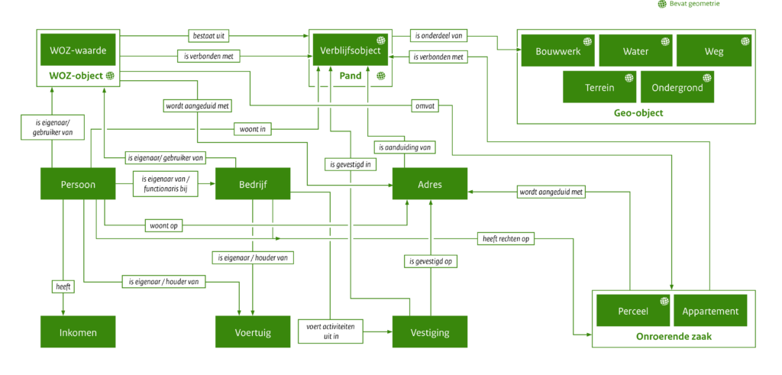
Stelsel van 10 basisregistraties
Notes:
Brug van domein fysieke leefomgeving (vorige slide waarin ook digitaal stelsel Omgevingswet wordt benoemd via de TPOD standaarden) naar basisregistraties. En het stelsel van basisregistraties.
Welke standaarden beheren wij of zijn domeinmodellen van NEN3610 die een relatie hebben met welke basisregistraties?
De BRO komt op de volgende slide aan de orde.

Slide 6
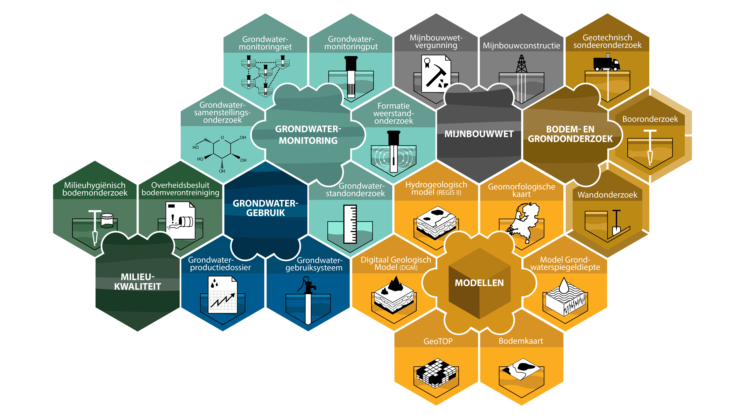
Basisregistratie Ondergrond
Beheer en doorontwikkeling
Bodemkundige Boormonsterbeschrijving
Geotechnisch Sondeeronderzoek
Grondwatermonitoringput
Mijnbouwwetvergunning
De standaarden:
De catalogus;
Handboek voor inname en uitgifte van gegevens;
Koppelvlakbeschrijvingen voor inname en uitgifte van gegevens met behulp van een webservice en API.
Notes:
De Basisregistratie ondergrond (BRO) bevat gegevens over de ondergrond, zoals informatie over grondwater (kwaliteit-kwantiteit en gebruik), bodemopbouw en mijnbouw. De BRO maakt gegevens over de ondergrond gestandaardiseerd beschikbaar voor zowel de overheid, particulieren als commerciële partijen.
De inhoud van de BRO wordt in tranches (fasen) gerealiseerd. In elk tranche staan een paar registratieobjecten centraal waarbij we de standaarden voor deze objecten opstellen. Nu 4 gereed en in gebruik. Milieukwaliteit is voorlopig laatste volledig nieuwe toevoeging in de loop van 2024 gereed en per 1 jan 2025 in werking
Vanaf 2025 doorontwikkeling bestaande registratie objecten.
Wie gaan er straks met de standaarden werken? Binnen de BRO hebben de meer dan 450 bronhouder organisaties een belangrijke rol. Als bronhouders zijn zij verantwoordelijk voor het inwinnen en bijhouden van de gegevens in de BRO en voor het borgen van de kwaliteit van die gegevens. Met name:
Gemeenten
Provincies
Waterschappen
Het ministerie van Economische Zaken en Klimaat
Rijkswaterstaat
Staatsbosbeheer

Slide 7
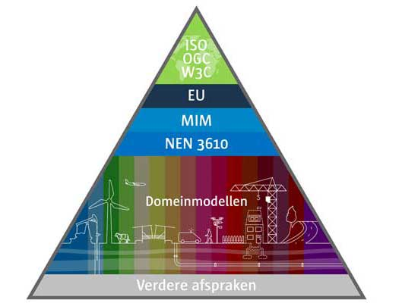
Geo-standaarden in samenhang

Slide 8
Basisset geo-standaarden
Bestaat uit:
Basismodel geo-informatie NEN3610; Biedt gestandaardiseerde structuur voor het beschrijven van objecten en hun relaties in de werkelijkheid.
Geography Markup Language (GML) Op XML-gebaseerd formaat voor het uitwisselen en opslaan van geografische gegevens zoals geometrie en topografie.
GeoPackage Geo-informatie opslaan en uitwisselen in een open bestandsformaat, dat zowel vector- als rasterdata, attributen en styling kan bevatten.
Metadata-profielen voor geografie en webservices Gestructureerde manier om relevante kenmerken als actualiteit, herkomst en nauwkeurigheid van datasets en -services te beschrijven zodat deze vindbaar zijn en makkelijker te beoordelen voor hergebruik..
OGC API Features Objecten opvragen, filteren, downloaden en hergebruiken.
OGC API Tiles Geo-informatie als tegels (tiles) opvragen en weergeven.
De basisset geo-standaarden is gebaseerd op internationale standaarden van organisaties zoals OGC, ISO en W3C. Samen zorgen zij voor een goed functionerende uitwisseling van geodata.

Slide 9
Categorieën geo-standaarden
Informatiemodellen: Structuur en betekenis van data.
Metadata: Voor het vindbaar maken van data.
Uitwisselformaten: Vorm of syntax (bestandsformaat) waarin geo-informatie wordt uitgewisseld
Visualisatie: Voor het tonen van data (bekijken, downloaden)
Coördinaatreferentiesystemen: Voor eenduidige locatiebepaling.
In het Raamwerk van Geo-standaarden lees je alles over de samenhang tussen deze standaarden en hun relaties met andere domeinen, internationale en nationale ontwikkelingen.

Slide 10
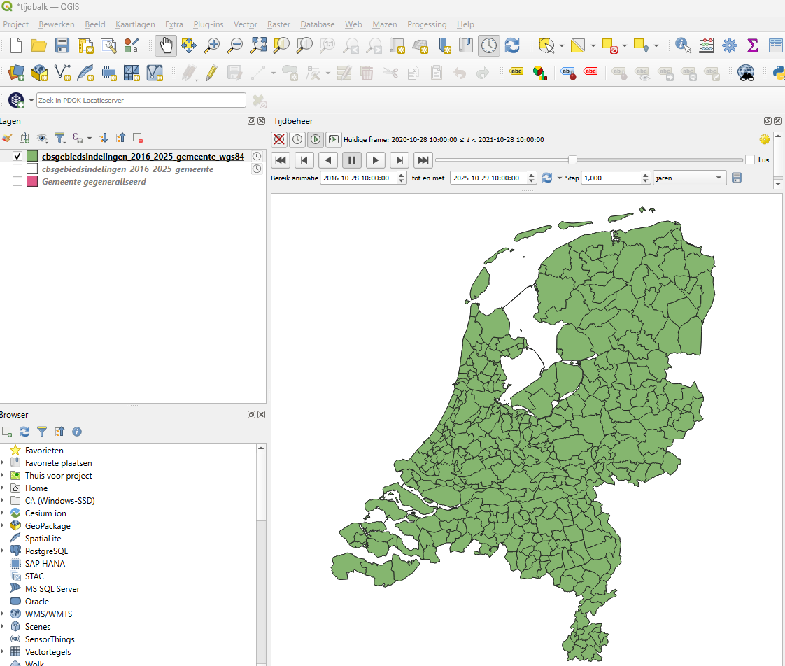
Tijdreis mogelijkheid 1

Slide 11
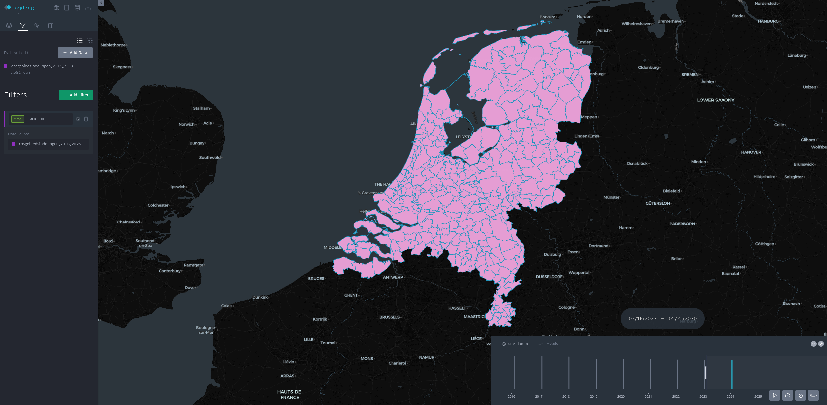
Tijdreis mogelijkheid 2

Slide 12
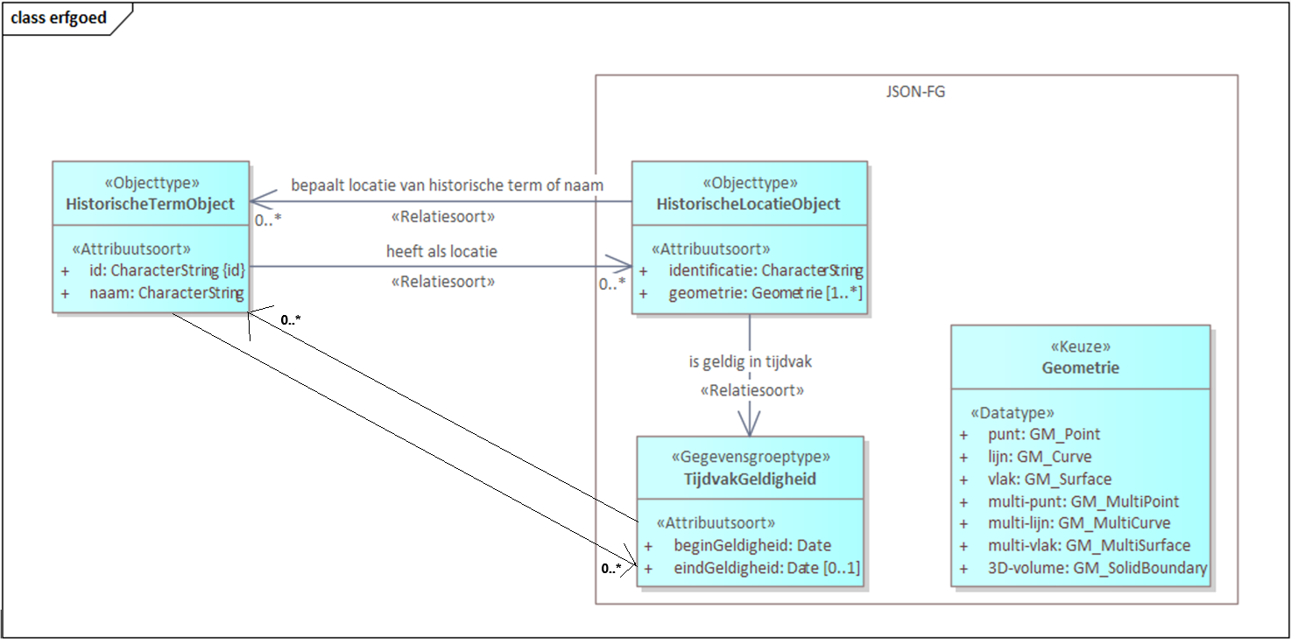
Verbinding Erfgoed en Geo

